Slide 1

CATEDRAL D'EIVISSA
ILLES BALEARS · ESPAÑA

Slide 2
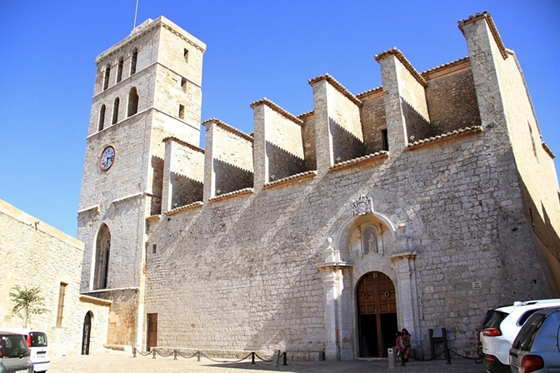
Notes:
2

Slide 3
La catedral de la Virgen de las Nieves de Eivissa está situada a Dalt de la Vila en la ciudad de Eivissa (Ibiza), en las Islas Baleares, España). Fue construida sobre la antigua mezquita de Yebisah. Es una catedral construida en el siglo XIII del gótico-catalán, aunque la nave es de estilo barroco. En 1782 se creó oficialmente el obispado de Ibiza, con lo que el templo adquirió rango catedralicio.
En esta catedral se rinde culto a Santa María la Mayor es decir la Virgen de las Nieves (Mare de Déu de les Neus, patrona de Ibiza y Formentera), porque su onomástica (5 de agosto) era la festividad mariana más cercana al 8 de agosto, fecha de la conquista de Ibiza, y los aragoneses querían levantar una iglesia dedicada a la Virgen María que conmemorara tal evento. La imagen de Las Nieves preside el altar mayor de la catedral ibicenca en una hornacina o retablo en forma de templete o baldaquino.
La actual imagen de la Patrona de Ibiza fue realizada en 1937 por el taller valenciano de los escultores Román y Salvador, quienes también realizaron la talla del Cristo Yacente y de la Virgen de los Dolores que se encuentran en la catedral. En el templo también se venera a San Ciriaco celebrado el citado día 8 de agosto, y quién también es patrono de la isla y de su capital. En el siglo XVII su interior fue completamente remodelado en estilo barroco. Se puede visitar el Museo de la Sacristía.

Slide 4
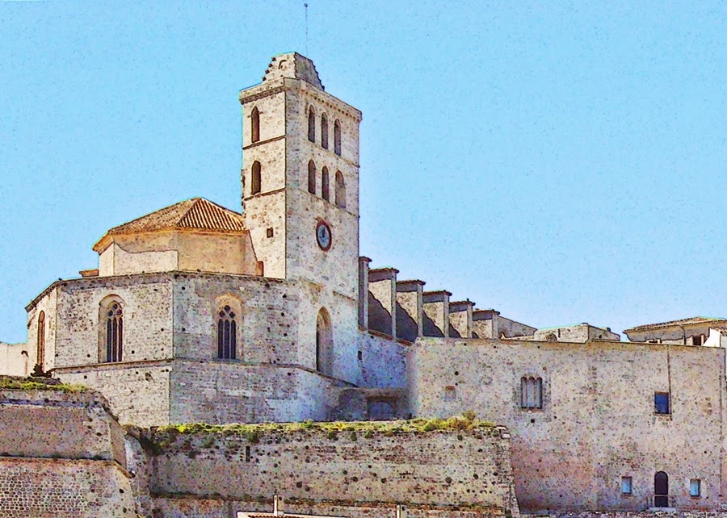
Notes:
4

Slide 5
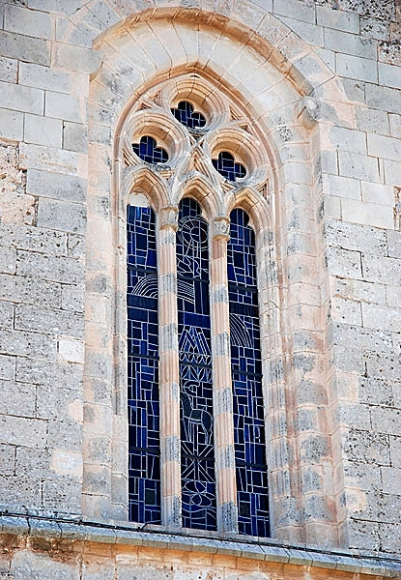
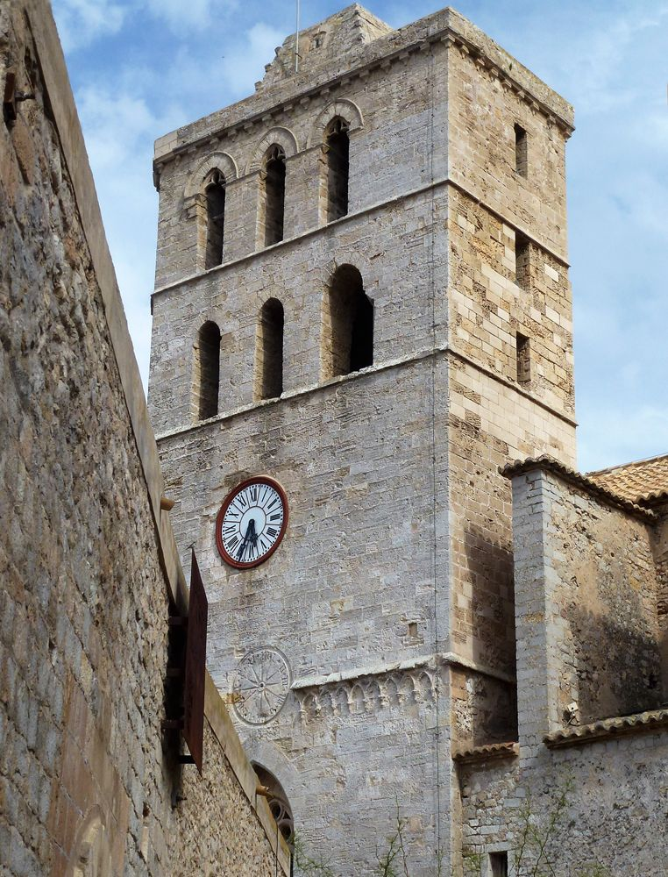

Slide 6
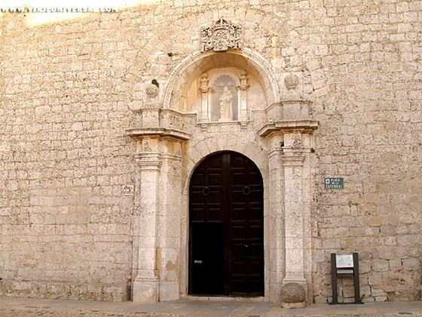

Slide 7
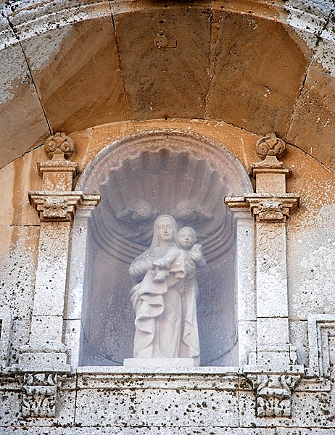

Slide 8
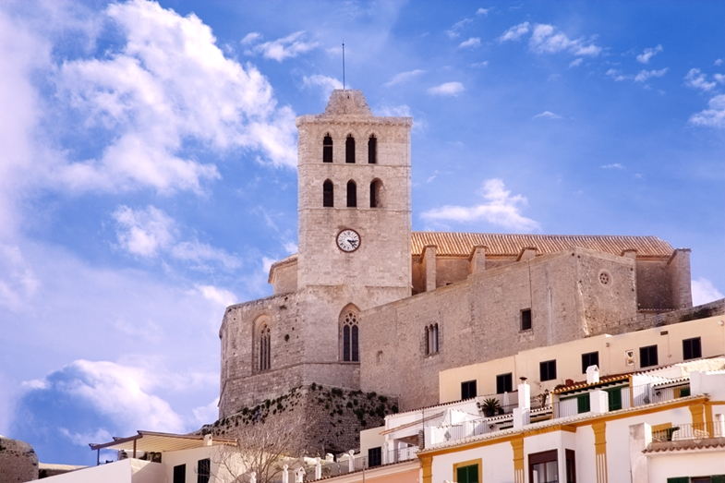

Slide 9
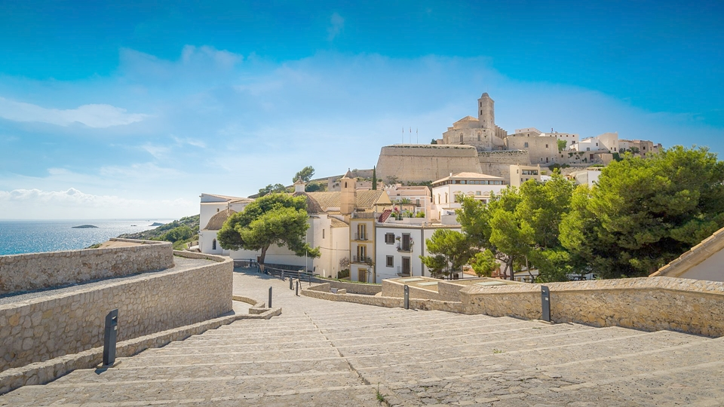

Slide 10
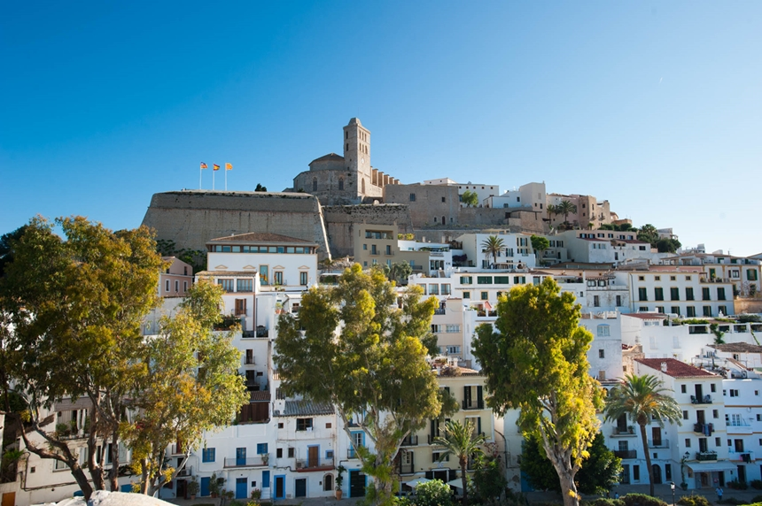

Slide 11
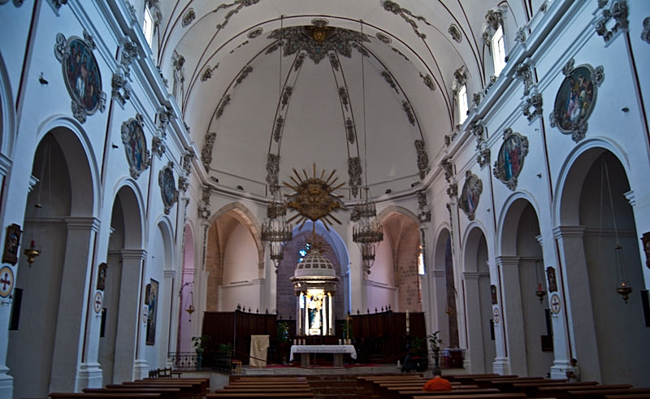

Slide 12
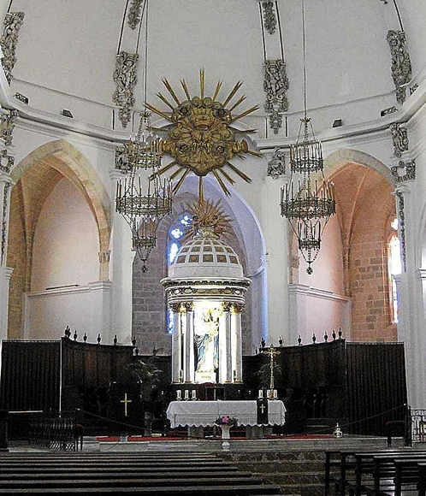

Slide 13
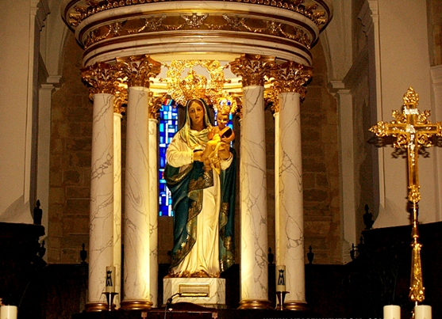

Slide 14
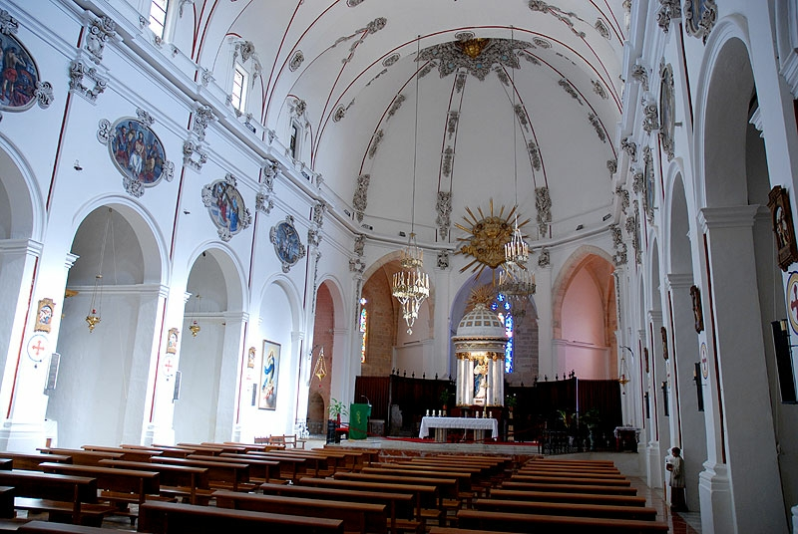

Slide 15
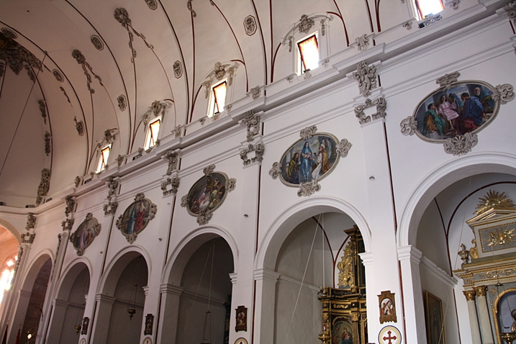

Slide 16
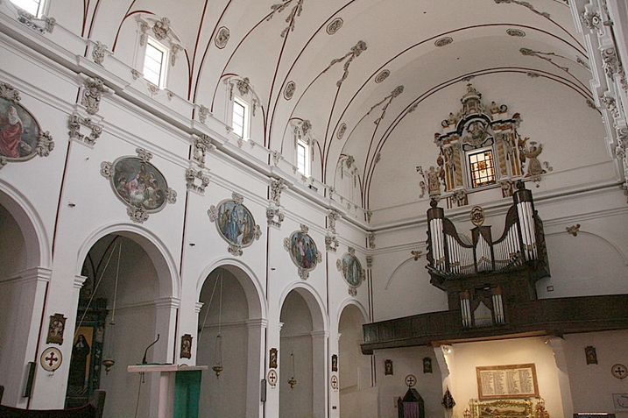

Slide 17
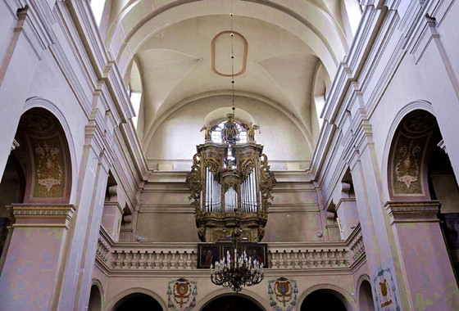

Slide 18
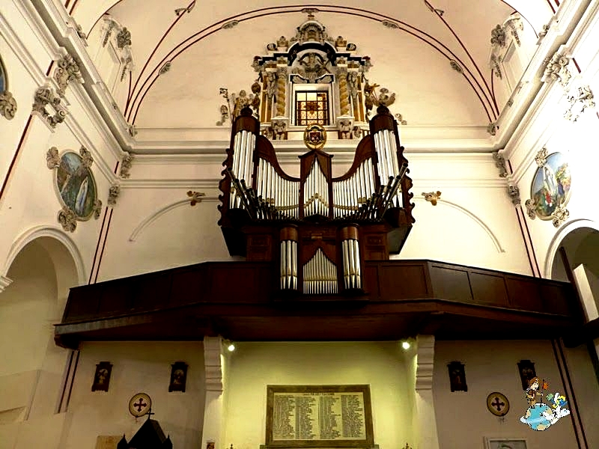

Slide 19
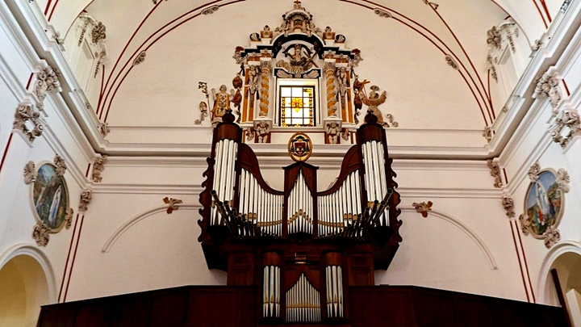

Slide 20
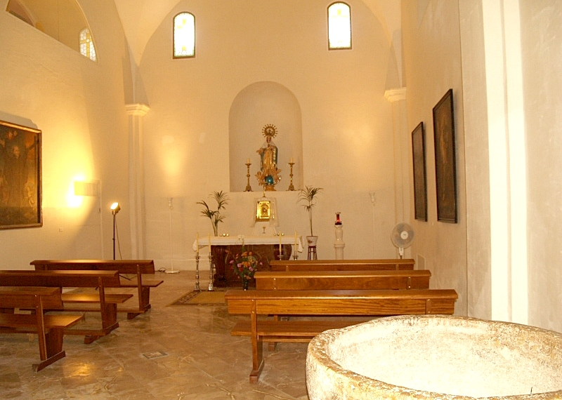

Slide 21
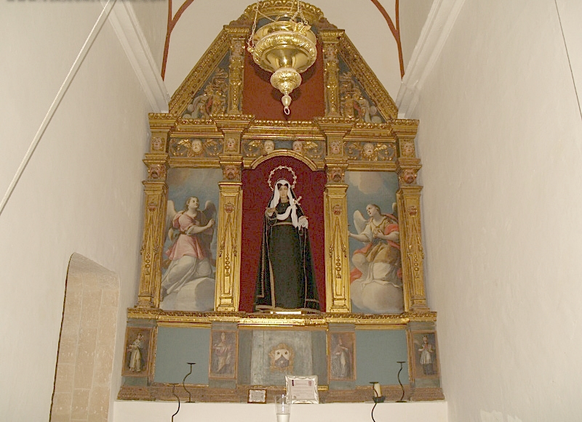

Slide 22
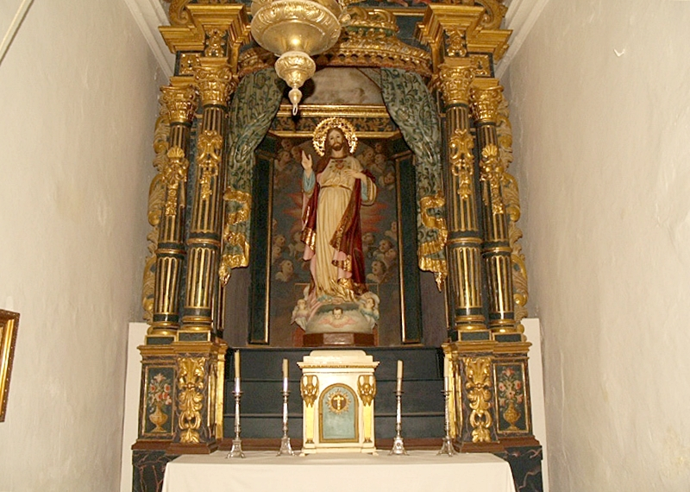

Slide 23
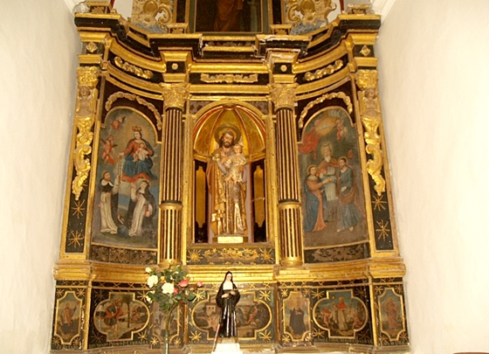

Slide 24
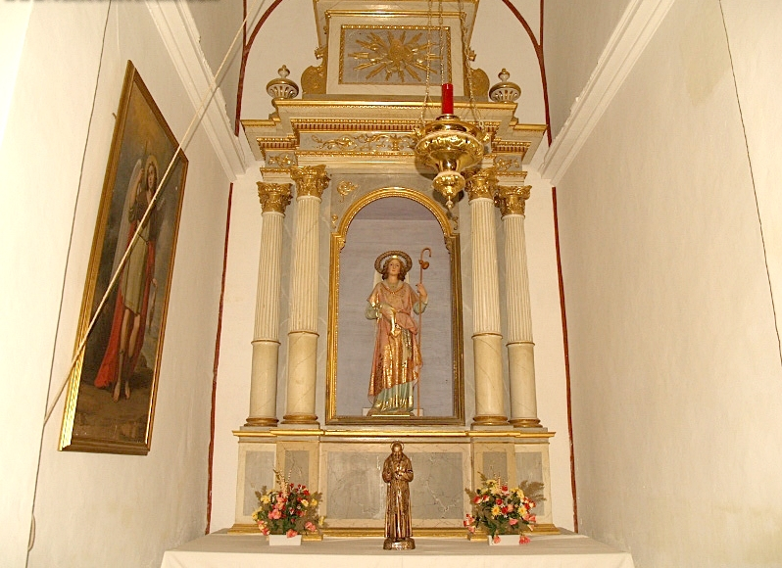

Slide 25
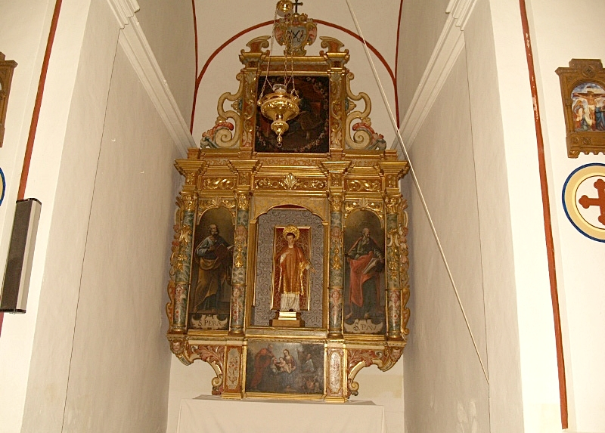

Slide 26
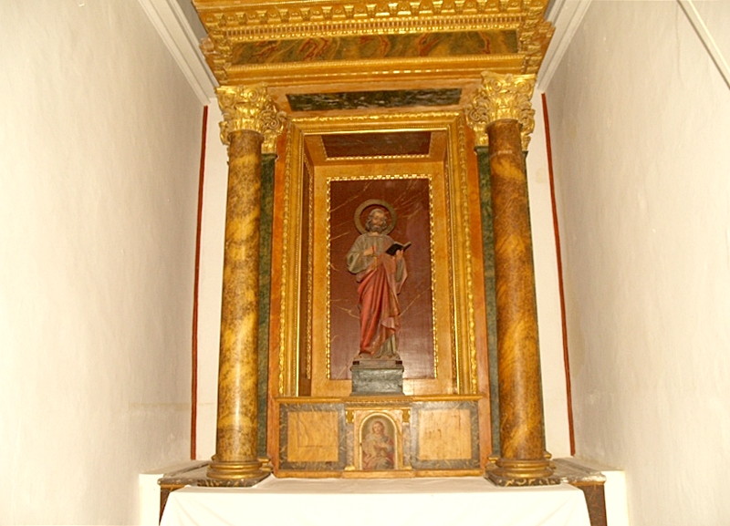

Slide 27
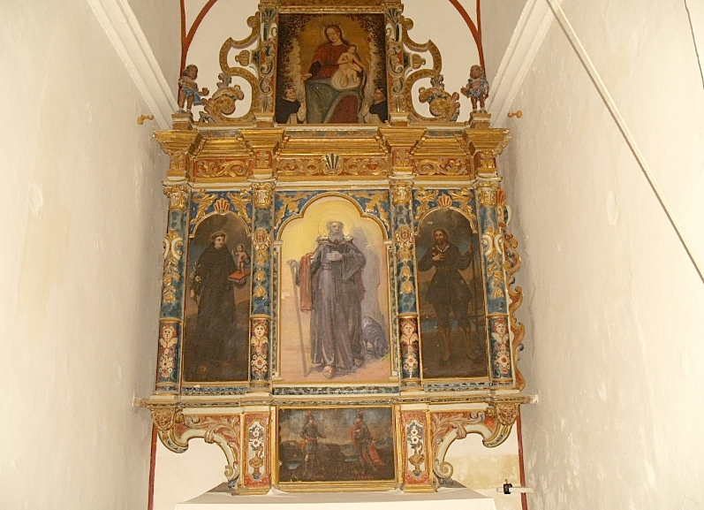

Slide 28
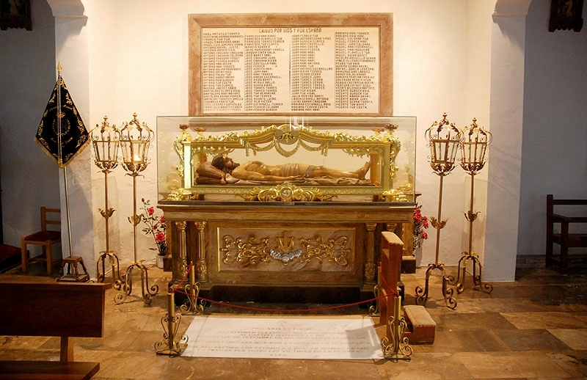

Slide 29
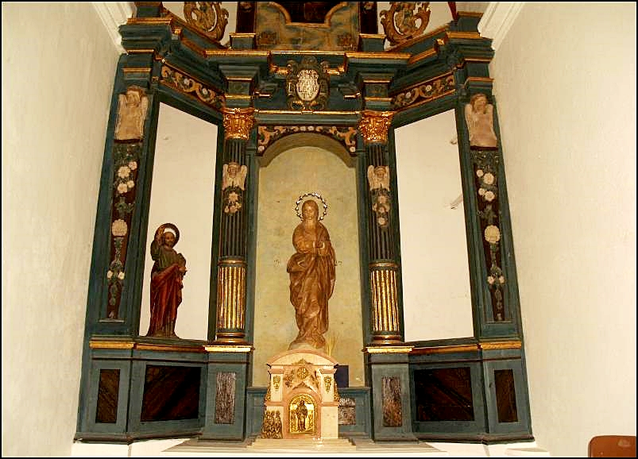

Slide 30
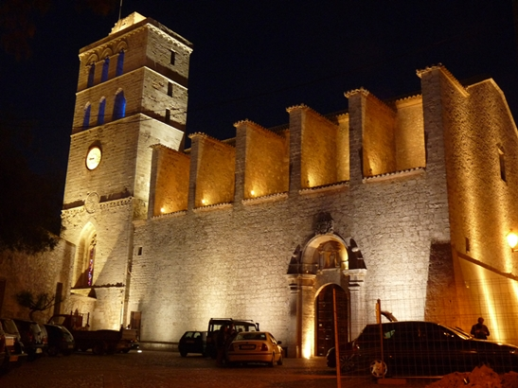

Slide 31
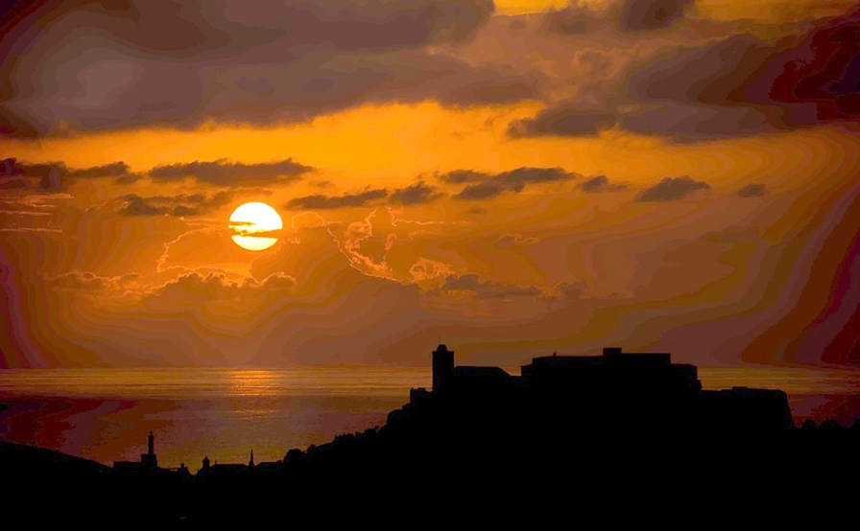

Slide 32

GRACIAS POR TU VISITA
Y QUE TENGAS UN BUEN DÍA
VICTOR NOVELLÓN

Slide 33







¿Te ha gustado?
Puedes ver más entrando
Aquí
Además puedes recibir powerpoints en tu correo electrónico suscribiéndote aquí:

